Slide 1
RoboX
Samuel Baudez
John Santacruz
Gianni Lenaerts

Slide 2
Inleiding
Testrit
Communicatie
Research
Hardware
Frame & powersources
H-brug (SN754410)
Bluetooth Module
PCB shield
PCB design
Lampen
To Do
Software
Arduino code
Main
Libraries
Android code
Controls code
Bluetooth code

Slide 3

Communicatie/Organisatie
Trello
Skype
Github/Smartgit
Bijeenkomst

Slide 4

Research
Hardware research
Vormfactor & compactheid
2 H-bruggen => 1 IC met 4 halve H-bruggen (SN754410)
Bluetooth module
Software research
Code voor bluetoothmodule
Code voor tiltsensor

Slide 5
HARDWARE

Slide 6
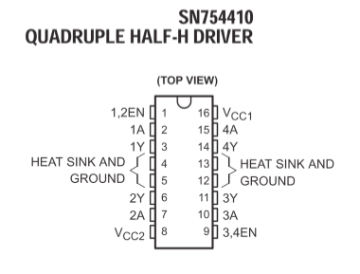
H-Brug

Slide 7
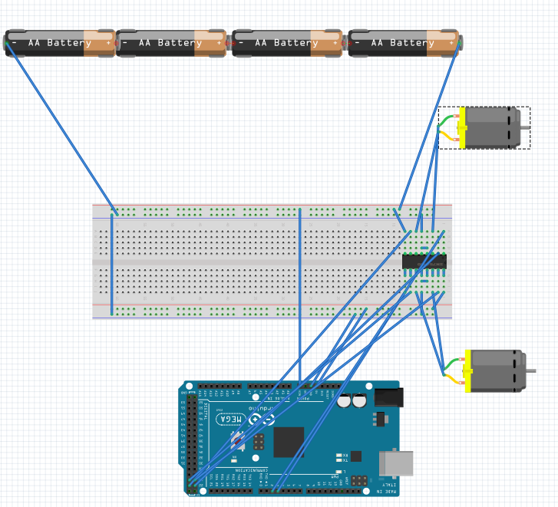
Schema

Slide 8
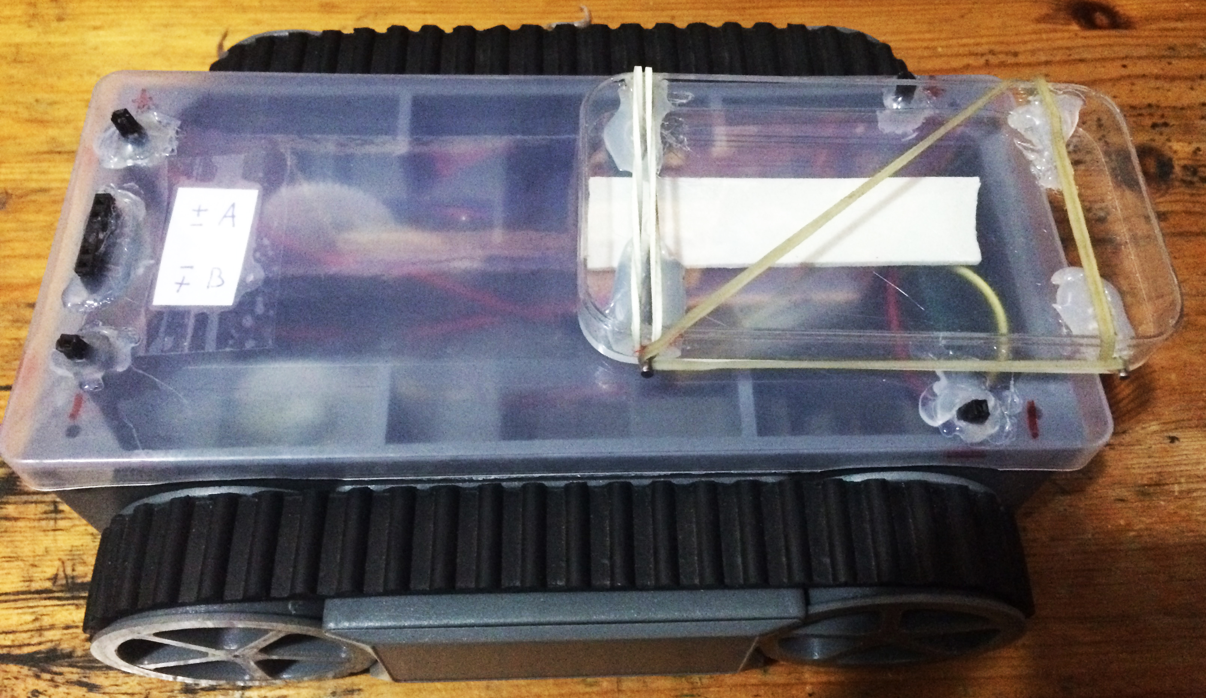
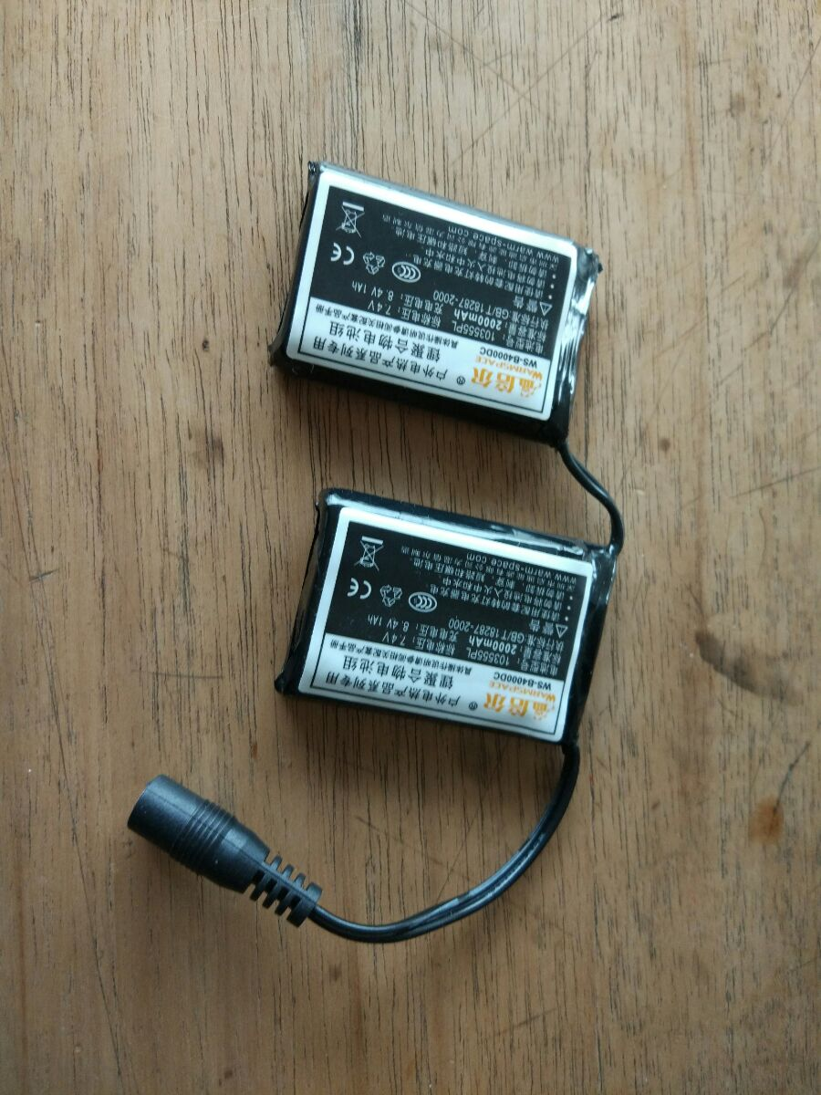
Frame & powersources

Slide 9
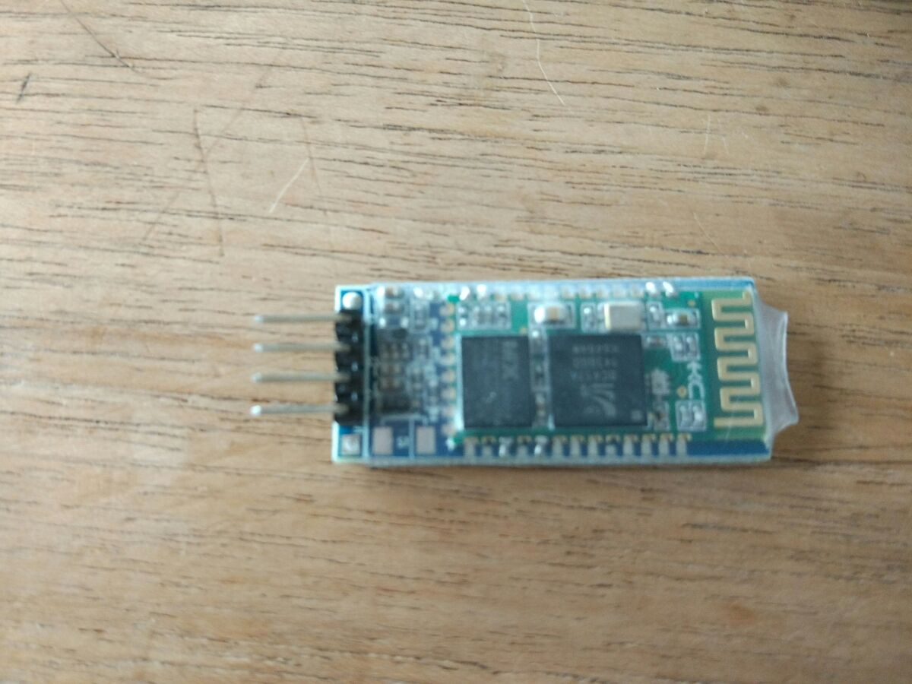
Bluetooth Module
HC-06

Slide 10
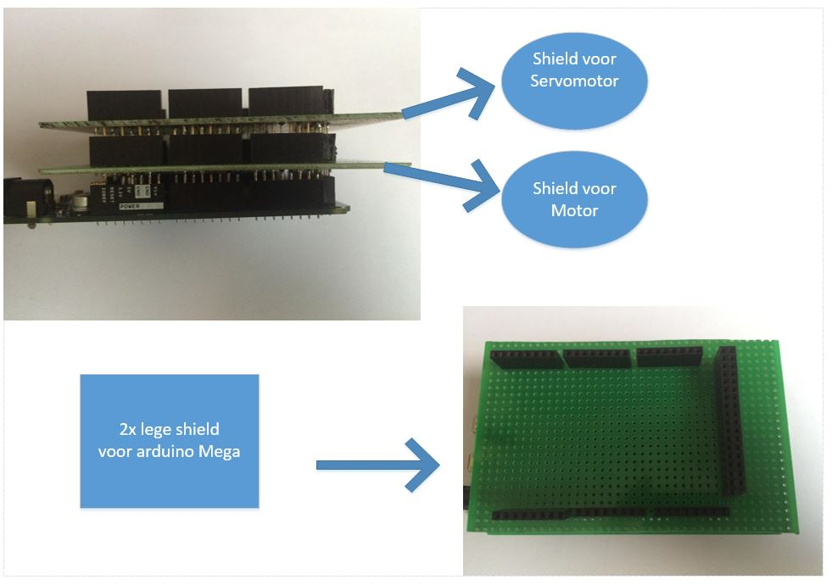
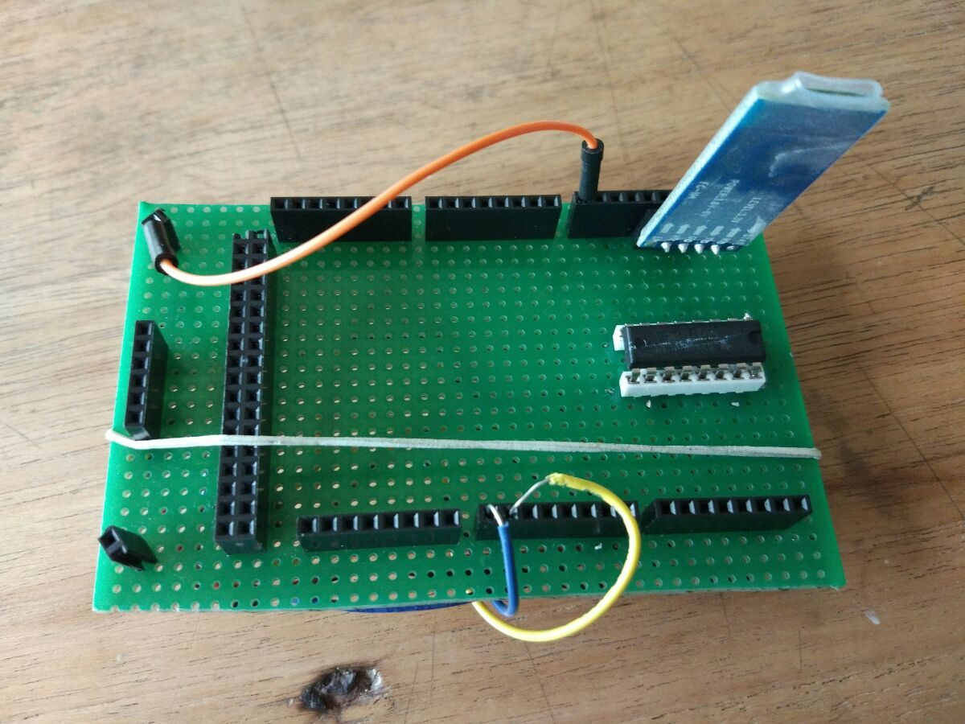
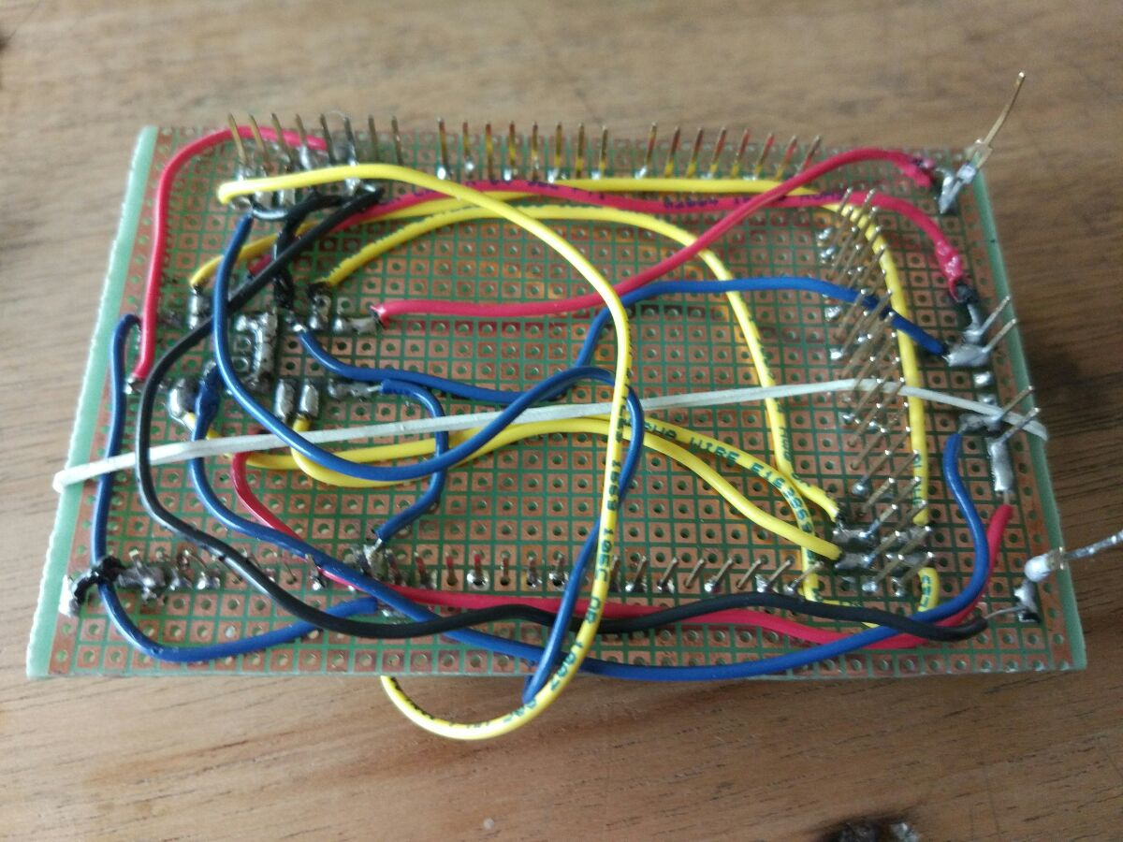
PCB shield

Slide 11
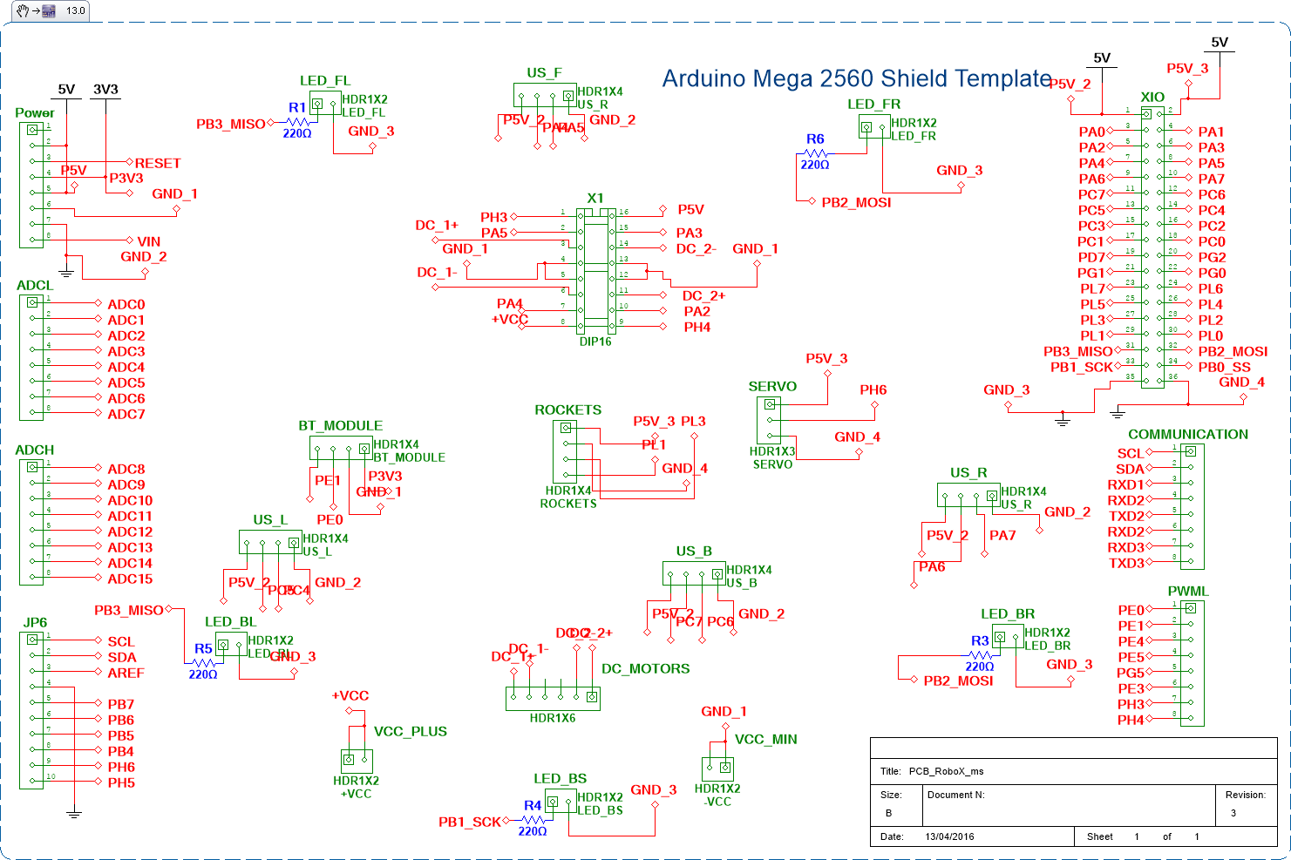
PCB design

Slide 12
SOFTWARE

Slide 13
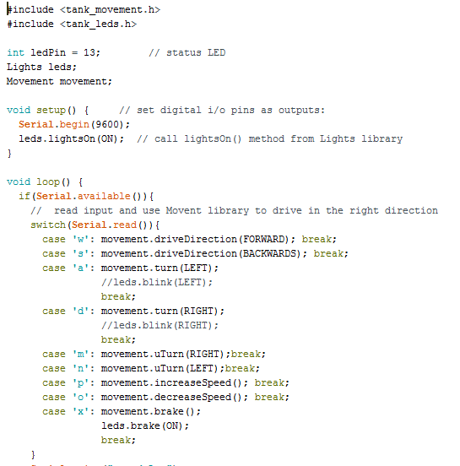
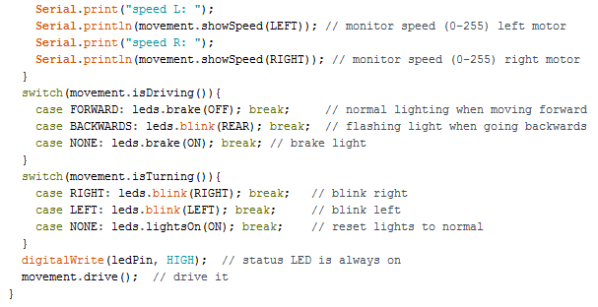
Arduino code

Slide 14
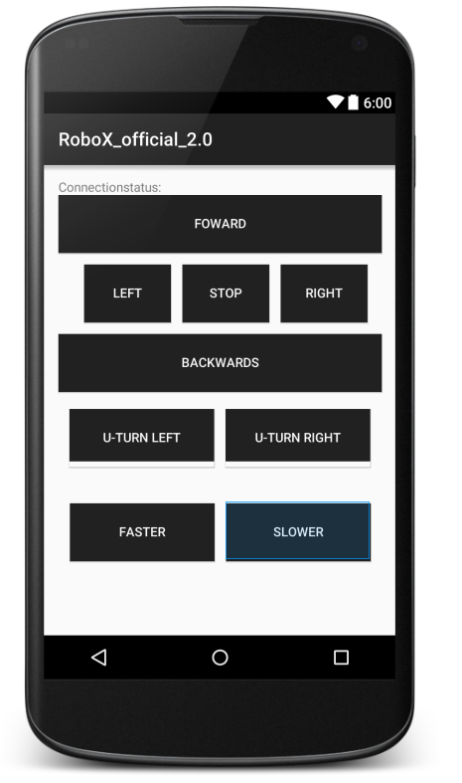
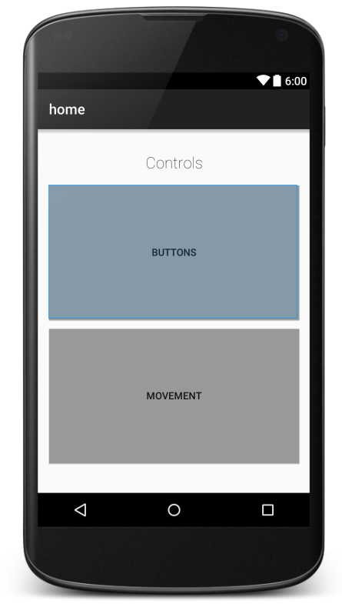
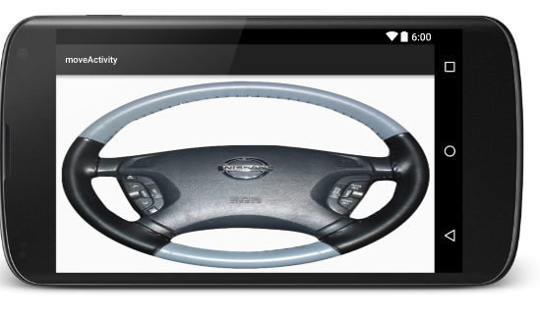
Android
-Accelerometer

